Slide 1










基于安卓系统的web版
通讯录管理系统
负责人：
讲解人：
指导老师：
王胜海
妥志福
代祖华

Slide 2
目录
项目背景和简介
开发过程
系统功能简介
成果展望
1
2
3
4

Slide 3



项目背景和简介
项目背景：
随着互联网4G网络的快速发展及使用，手机通讯录作为一个手机的基本功能之一，用户每天都在频繁的使用，根据手机功能的不断加强与完善，手机通讯录对用户产生的意义重大，当今社会，手机通讯录中信息更新很快，通讯录在记录与展示每位用户的信息方面给用户提供了很大的便利，用户对通讯录的依赖程度逐渐加深。
一般用户的手机通讯录功能繁多且不实用，用户操作不便，而且与手机管家等软件在功能上有很多相似之处，一般该类系统自身占据内存很大，在很大程度上浪费手机内存。

Slide 4
项目背景和简介
项目简介：
此系统自身内存较小，功能简单实用，拥有基本的联系人增加、修改、删除、拨号等功能，是基于安卓系统的web版应用软件。
对于手机内存很小的用户来说，可以很大程度上节省手机内存，可以创建桌面快捷方式，可以实现手机自带的通讯录的全部功能，且相比于传统通讯录来说，更加方便用户使用。

Slide 5
项目背景和简介
开发环境和技术：
Eclipse
Android SDK工具
AVD Manage模拟器
Html
PhoneGap

Slide 6
项目背景和简介
PhoneGap:
PhoneGap是一个基于HTML、CSS和JavaScript的，创建移动跨平台移动应用程序的快速开发平台。它使开发者能够利用iPhone、Android、Palm、Symbian、WP7、Bada和Blackberry智能手机的核心功能——包括地理定位、加速器、联系人、声音和振动等，此外PhoneGap拥有丰富的插件，可以以此扩展无限的功能。

Slide 7

开发过程
05.02—05.09 项目原型设计与开发
05.09—05.16 项目需求调研与分析
05.16—05.30 项目需求改进与系统设计
05.30—06.06 项目软件系统设计改进
06.06—06.27 项目冲刺
06.27—06.28 项目汇报准备

Slide 8



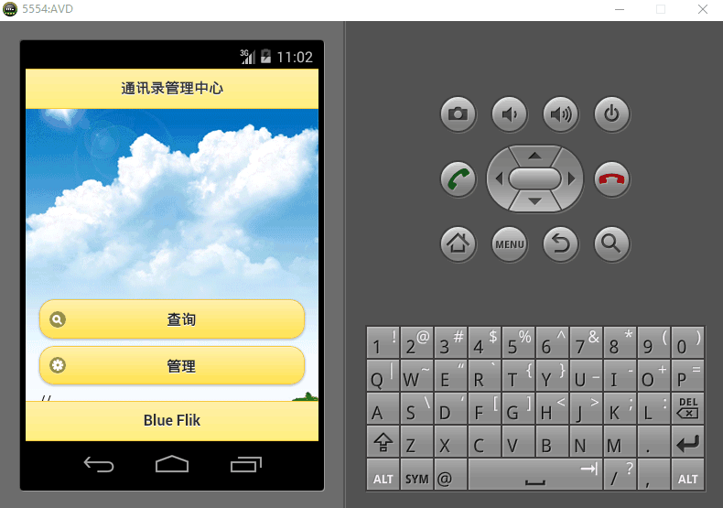
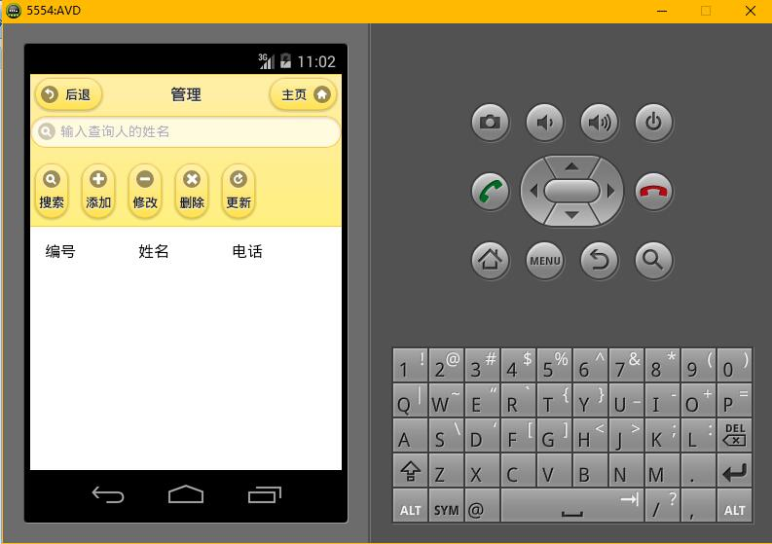
系统功能简介
主页面

Slide 9
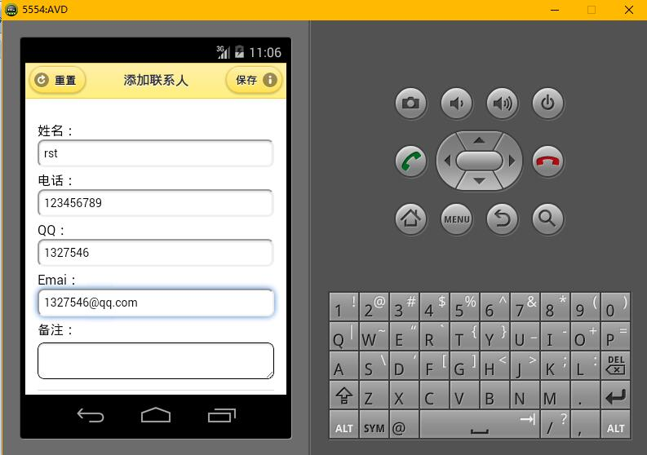
系统功能简介
添加联系人

Slide 10
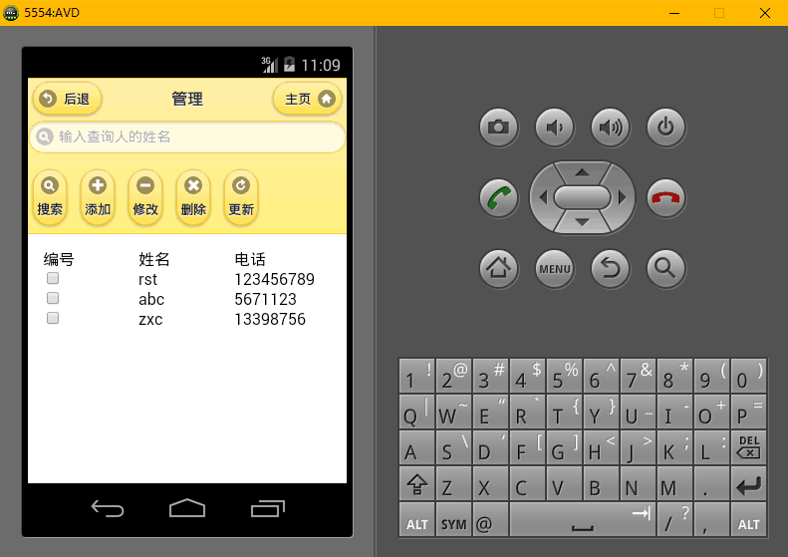
系统功能简介
查看联系人

Slide 11
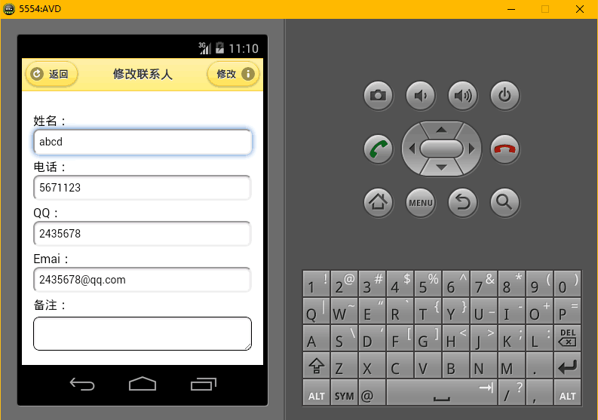
系统功能简介
修改联系人

Slide 12
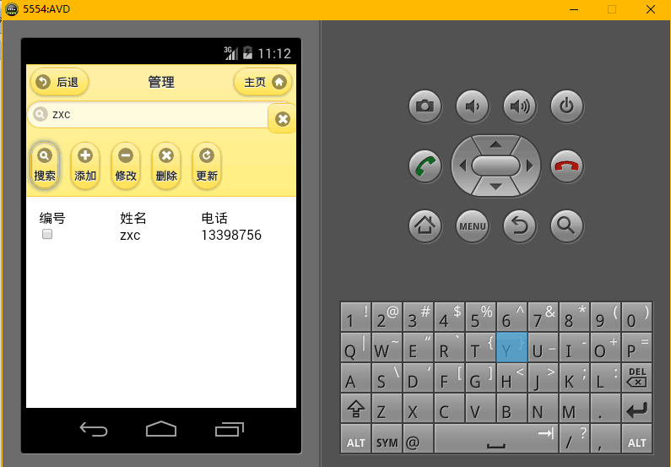
系统功能简介
搜索联系人

Slide 13
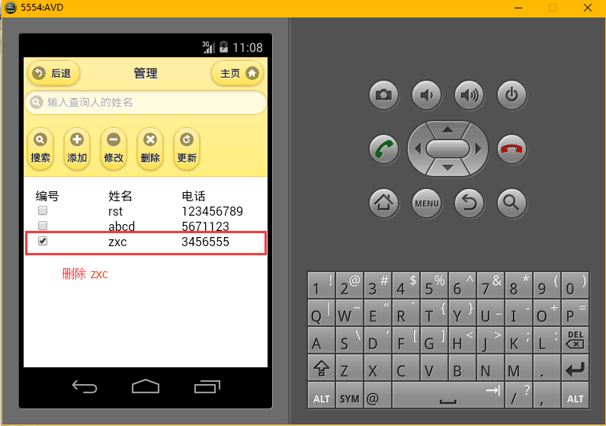
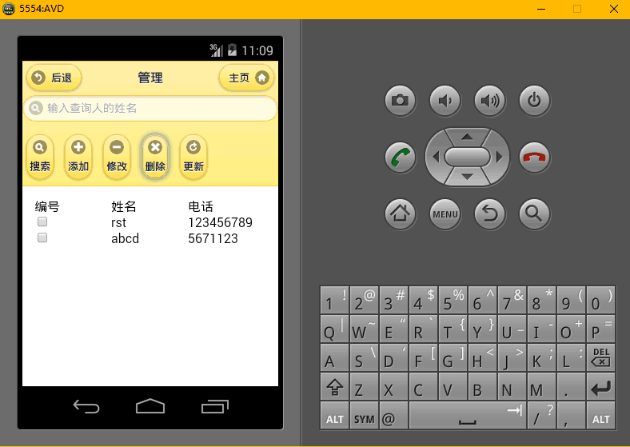
系统功能简介
删除联系人

Slide 14
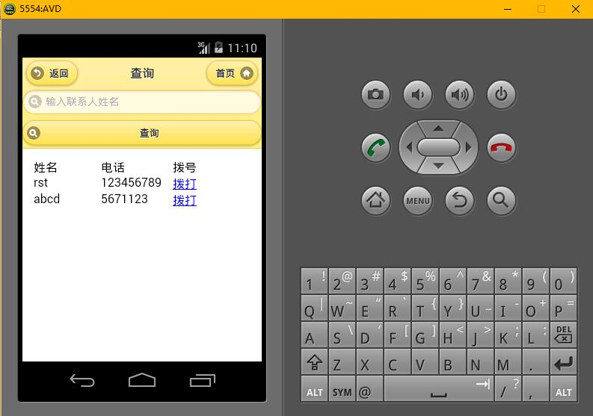
系统功能简介
拨打电话

Slide 15

成果展望
为了满足不同用户的需求，提高用户对本文所述通讯录管理系统的满意度以及市场竞争力，将在该系统的基础上增加以下功能：
增加联系人照片上传功能。使用本机相册或即时拍摄得到用户照片。
增加联系人导入导出功能。可通过蓝牙等传输方式导入或导出手机通讯录中的实时联系人信息。
增加联系人信息上传功能。可将手机联系人实时上传到百度云或微云等终端中实时存储。

Slide 16


